Slide 1
Методика:
«Зарядка для мозга»

Slide 2
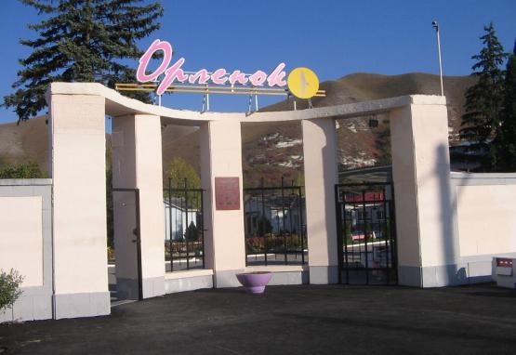
Государственное бюджетное учреждение социального обслуживания Краевой реабилитационный центр для детей и подростков с ограниченными возможностями «Орленок»
пос. Подкумок, Предгорного района, Ставропольского края
Медведева Вера Викторовна
педагог-психолог

Slide 3
Целевая аудитория:
дети-инвалиды, дети с ограниченными возможностями (от 3 до 17 лет), проходящие реабилитацию в стационарных условиях
Количество участников целевой группы: 231
Участники реализации методики: педагоги-психологи отделения психолого-педагогической помощи

Slide 4
Цели и задачи методики «Зарядка для мозга»
Цель: развитие межполушарного взаимодействия (мозолистого тела), развитие и гармонизация эмоциональной, когнитивной сфер обучающихся
Задачи:
Провести упражнения, способствующие развитию:
- памяти;
- мышления;
- внимания;
- снижению эмоционального напряжения;
- развитие тактильных, слуховых и зрительных анализаторов;
- развитие межполушарных связей

Slide 5
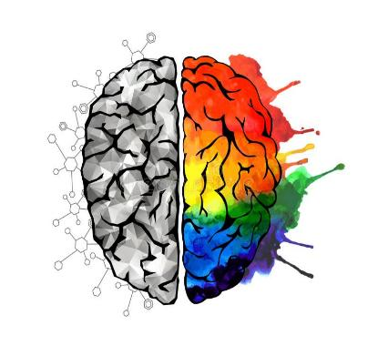
Всем известно, что мозг состоит из двух полушарий: левого и правого. У кого-то функционирует лучше левая часть, у кого-то правая, а самый наилучший вариант, когда функционируют и правая, и левая половина мозга. Правое полушарие отвечает за работу левой половины нашего тела, а левое полушарие за правую половину. Левое полушарие отвечает за абстрактно-логическое мышление, а правое – пространственно-образное мышление. Когда мы фантазируем, танцуем, рисуем и молчим - активно работает правое полушарие, а когда мы говорим, считаем, анализируем, то более активно работает левое полушарие. Таким образом происходит распределение активности между двумя полушариями головного мозга.
Правое и левое полушарие мозга тесно связаны между собой нервными волокнами и чем их больше, тем эффективнее работает наш мозг. Поэтому с самого детства желательно развивать межполушарные связи.

Slide 6
Методы и приемы организации деятельности детей:
Кинезиологические упражнения
Зеркальное рисование
В данной методике реализован комплекс мероприятий, направленный на гармоничное развитие с учетом индивидуальных возможностей и особенностей обучающихся.
Игры и упражнения на развитие тонкой моторики кистей рук, координации движений, пространственной ориентации
Игры и упражнения на развитие различных видов восприятия, внимания, памяти
Игры и упражнения, формирующие мыслительные операции
Принципы реализации методики

Slide 7
Принципы реализации методики
Личностный подход - это подход к ребёнку как целостной личности с учётом всей её сложности и всех её индивидуальных особенностей.
Принцип психологической комфортности. Предполагает психологическую защищенность ребенка, обеспечение эмоционального комфорта, создание условий для самореализации.
Принцип деятельностного подхода. Личность проявляется и формируется в деятельности.
Принципы:
доступность;
наглядность;
последовательность;
оздоровительная направленность

Slide 8
Коррекционно-развивающий процесс
Специалистами отделения психолого-педагогической помощи ГБУСО КРЦ «Орленок» подбираются наиболее эффективные и доступные способы постоянной стимуляции правого и левого полушария – упражнения, в которых задействованы левая (связанная с правым полушарием) и правая (связанная с левым полушарием) стороны тела.
В комплексы упражнений включены растяжки, дыхательные упражнения, телесные упражнения, упражнения для развития мелкой моторики, упражнения на релаксацию и массаж. Растяжки нормализуют гипертонус (неконтролируемое чрезмерное мышечное напряжение) и гипотонус (неконтролируемая мышечная вялость). Дыхательные упражнения улучшают ритмику организма, развивают самоконтроль и произвольность. Глазодвигательные упражнения позволяют расширить поле зрения, улучшить восприятие. Однонаправленные и разнонаправленные движения глаз и языка развивают межполушарное взаимодействие и повышают энергетизацию организма. При выполнении телесных движений развивается межполушарное взаимодействие, снимаются непроизвольные, непреднамеренные движения и мышечные зажимы. Упражнения для релаксации способствуют расслаблению, снятию напряжения.

Slide 9
Растяжки
“Снеговик” Представьте, что каждый из вас только что слепленный снеговик. Тело твердое, как замерзший снег. Пришла весна, пригрело солнце, и снеговик начал таять. Сначала “тает” и повисает голова, затем опускаются плечи, расслабляются руки и т. д. В конце упражнения ребенок мягко падает на пол и изображает лужицу воды. Необходимо расслабиться. Пригрело солнышко, вода в лужице стала испаряться и превратилась в легкое облачко. Дует ветер и гонит облачко по небу.

Slide 10
Дыхательные упражнения
“Свеча” Исходное положение – сидя за столом. Представьте, что перед вами стоит большая свеча. Сделайте глубокий вдох и постарайтесь одним выдохом задуть свечу. А теперь представьте перед собой 5 маленьких свечек. Сделайте глубокий вдох и задуйте эти свечи маленькими порциями выдоха.

Slide 11
Телесные упражнения
“Перекрестное марширование” Нужно шагать, высоко поднимая колени попеременно касаясь правой и левой рукой по противоположной ноге.

Slide 12
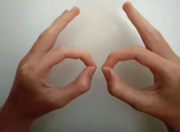
Упражнения для развития мелкой моторики
“Колечко” Поочередно перебирать пальцы рук, соединяя в кольцо большой палец и последовательно указательный, средний, безымянный и мизинец. Упражнения выполнять начиная с указательного пальца и в обратном порядке от мизинца к указательному. Выполнять нужно каждой рукой отдельно, затем обеими руками вместе.

Slide 13

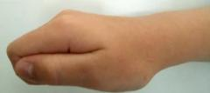
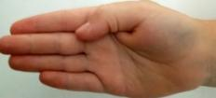
Упражнения для развития мелкой моторики
“Кулак – ребро - ладонь” На столе, последовательно, сменяя, выполняются следующие положения рук: ладонь на плоскости, ладонь, сжатая в кулак и ладонь ребром на столе. Упражнения выполняются каждой рукой отдельно, затем двумя руками вместе.

Slide 14
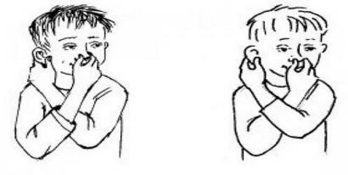
Упражнения для развития мелкой моторики
“Ухо – нос” Левой рукой возьмитесь за кончик носа, а правой рукой — за противоположное ухо. Одновременно отпустите ухо и нос, хлопните в ладоши, поменяйте положение рук «с точностью до наоборот».
“Зеркальное рисование” Положите на стол чистый лист бумаги. Возьмите в обе руки по карандашу или фломастеру. Начните рисовать одновременно обеими руками зеркальносимметричные рисунки, буквы. При выполнении этого упражнения почувствуете, как расслабляются глаза и руки. Когда деятельность обоих полушарий синхронизируется, заметно увеличится эффективность работы всего мозга.

Slide 15
Результативностью данной методики
Улучшения у детей-инвалидов и детей с ограниченными возможностями:
-памяти;
- мелкой моторики;
- внимания;
- снижению эмоционального напряжения;
- развитие тактильных, слуховых и зрительных анализаторов;
- развитие межполушарных связей

Slide 16
Результативностью данной методики

Slide 17
Спасибо!

